Slide 1



Nói và nghe:
Trao đổi: Quyền của trẻ em

Slide 2



Slide 3


Slide 4
- Những quyền nào của trẻ em được nhắc đến trong video trên?

Slide 5


Slide 6
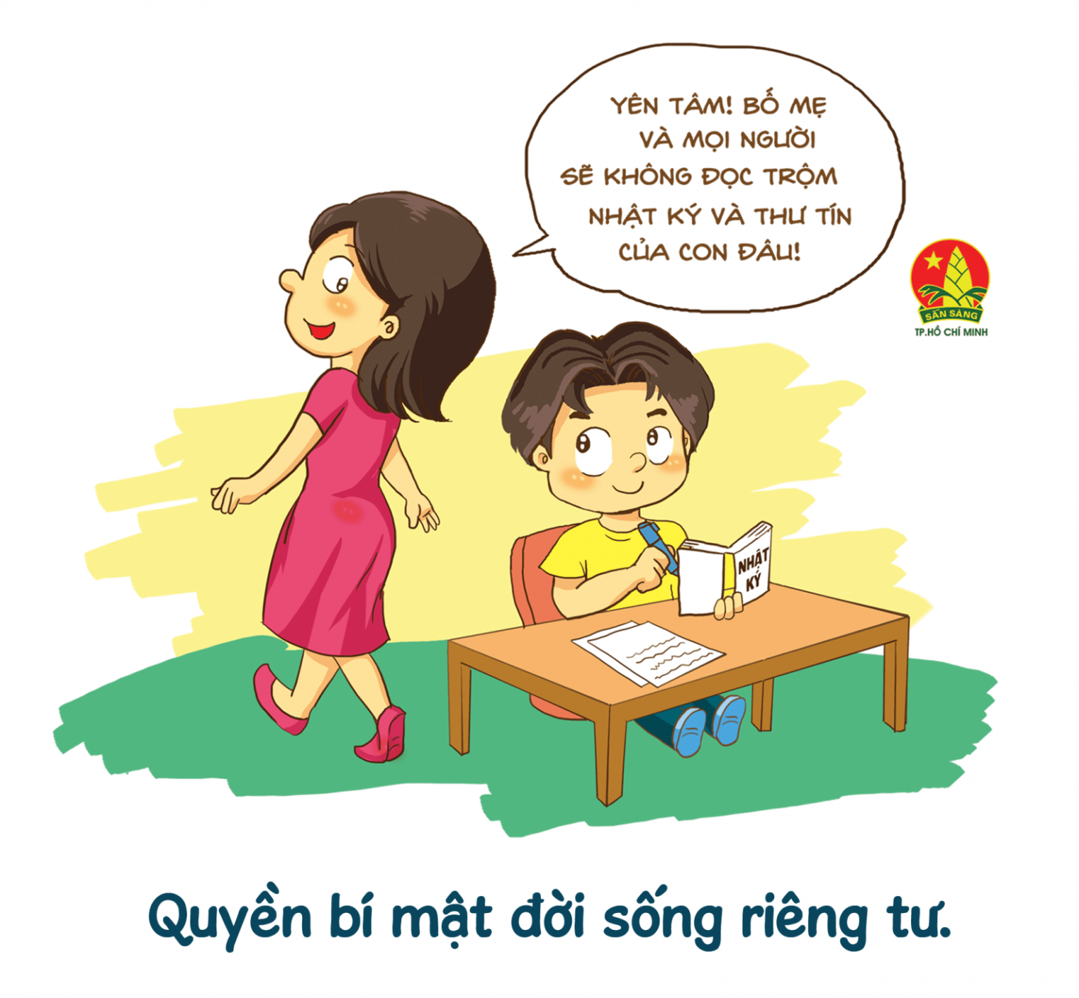

Slide 7


Slide 8




Slide 9




Slide 10
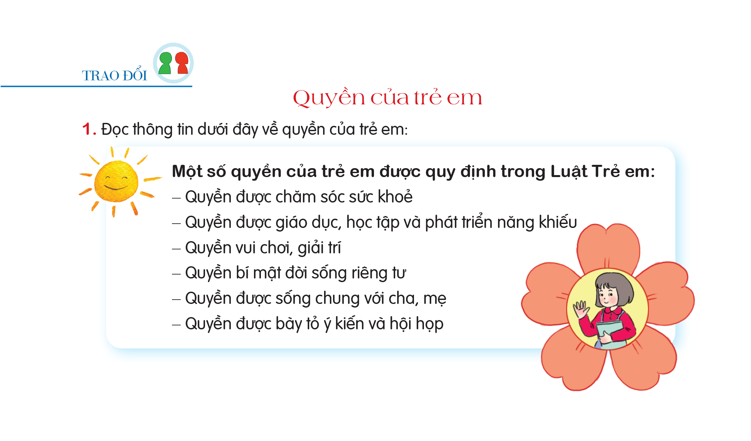

Slide 11

2. Chọn 1 trong 2 đề sau:
a) Trao đổi với bạn cách hiểu của em về một trong các quyền nêu trên.
b) Trao đổi với bạn về việc em mong muốn cha mẹ (hoặc người lớn) hiểu và giúp đỡ em thực hiện nguyện vọng của mình.

Slide 12
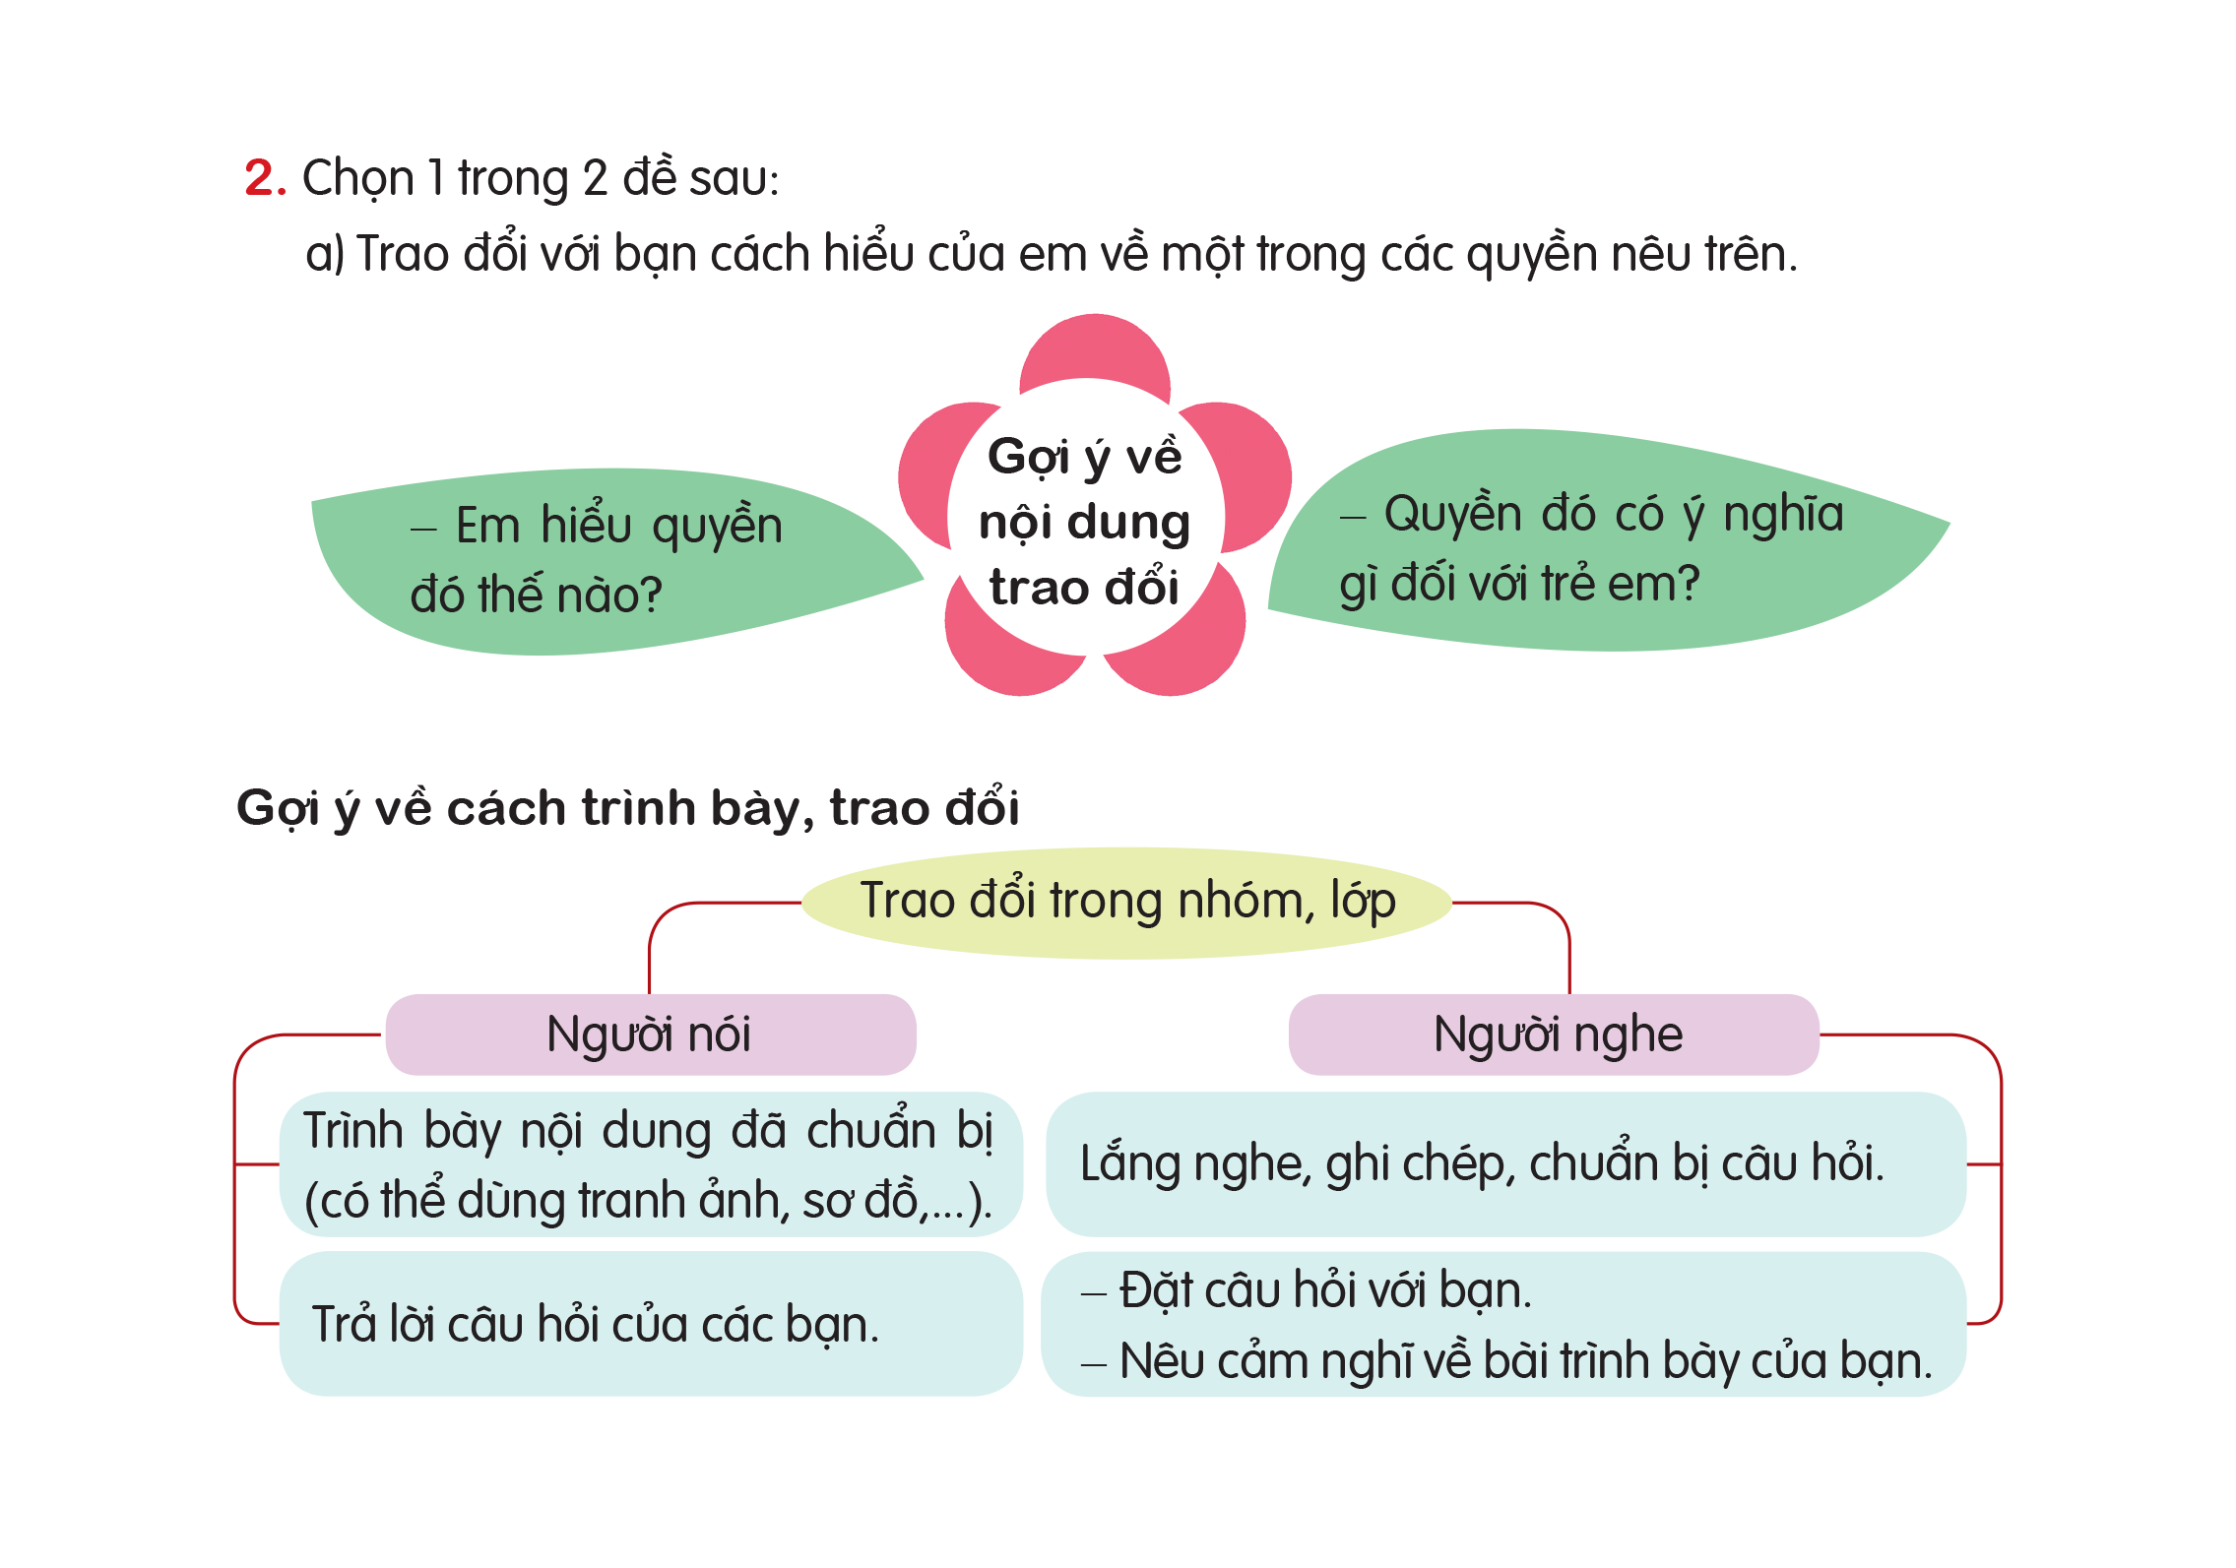

Slide 14
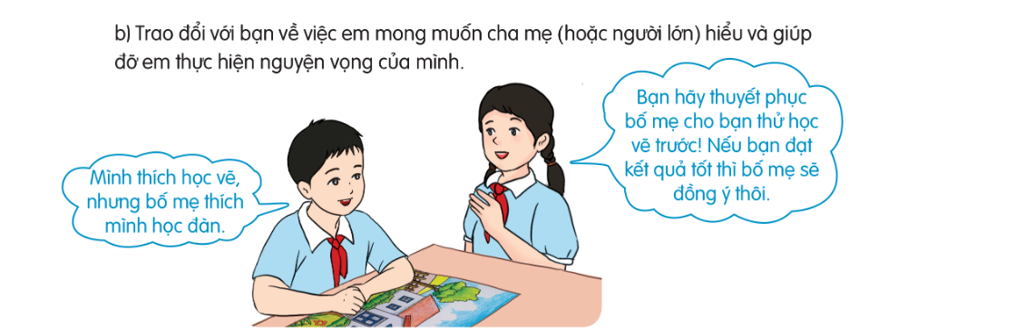

Slide 15


Em hãy chia sẻ những điều học được qua bài này.

Slide 16

Quyền trẻ em là tất cả những gì trẻ em cần có để được sống và lớn lên một cách lành mạnh và an toàn. Quyền trẻ em nhằm đảm bảo cho trẻ em không chỉ là người tiếp nhận sự yêu thương và chăm sóc của người lớn, mà các em là những thành viên tham gia tích cực vào quá trình phát triển.

Slide 17



Slide 18
- Về nhà tìm hiểu thêm các quyền, bổn phận của trẻ em được quy định trong Luật Trẻ em; trao đổi với người thân về những điều mình tìm hiểu được.
- Làm một số công việc vừa sức để thực hiện bổn phận của trẻ em.

Slide 19
Chúc các em học tốt!

